Slide 1
Linguagem de Programação 2
Tecnologia em Análise e Desenvolvimento de Sistemas
Tiago Alexandre Dócusse

Slide 2
Atributos e métodos estáticos
Utilizados quando os atributos/métodos são relacionados com todos os objetos de uma classe, ou seja, o atributo/método diz respeito a uma classe, e não apenas a um objeto da classe;
Dessa forma, todos os objetos da classe terão o mesmo valor para este atributo / mesmo comportamento para este método.

Slide 3
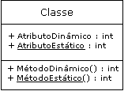
Atributos e métodos estáticos
No momento da modelagem, identifica-se atributos/métodos que serão utilizados como estáticos;
Atributos e métodos estáticos possuem seus nomes sublinhados em um diagrama de classes.

Slide 4
Atributos e métodos estáticos
Exemplos:
Console.Write();
DateTime.Now;
Utilização
Utiliza-se a palavra-reservada static antes do nome da variável.
static int Numero;
public static bool Acesso;
public static void Inicialização() { }

Slide 5
Atributos e métodos estáticos
Não é necessário criar um objeto para acessar um método/atributo estático;
Um método que não é estático pode fazer uma chamada para um método estático (ou acessar um atributo estático);
Um método estático não pode fazer uma chamada para um método que não é estático (ou acessar um atributo que não é estático).

Slide 6
Atributos e métodos estáticos
public class ClasseExemplo
{
static int AtributoEstatico;
int AtributoNaoEstatico;
static void MetodoEstatico()
{
AtributoEstatico = 10;
AtributoNaoEstatico = 20;
}
void MetodoNaoEstatico()
{
AtributoEstatico = 10;
AtributoNaoEstatico = 20;
}
}
ERRO

Slide 7
Classes estáticas
São classes que permitem apenas atributos e métodos estáticos;
Não podem ser declarados objetos de classes estáticas.
public static class Erros
{
public static string FALHA_CONEXÃO = "Impossível conectar com o banco de dados";
public static string USUÁRIO_INVÁLIDO = "Login ou senha inválidos!";
}

Slide 8
Herança
Uma classe pode herdar os atributos e métodos e demais características de outra classe;
Em C#, uma classe pode ser derivada de apenas uma única classe;
A classe derivada possui os mesmos membros da classe base, exceto construtores e destrutores;
A classe derivada pode ter mais atributos/métodos além dos da classe base;
Toda classe criada herda da classe System.Object.

Slide 9
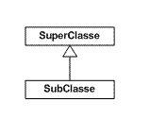
Herança
A declaração da classe base é feita normalmente.
Declaração da classe derivada é feita da seguinte forma:
[modificador_acesso] class <classe_derivada> : <classe_base>
{
}

Slide 10
Exemplo
Um sistema de uma instituição de ensino permite a autenticação de professores e alunos, através de nome de usuário (login) e senha. O sistema armazena, dos professores, um telefone, para contato, e dos alunos, seus endereços, para o caso de envio de correspondência. Nesse sistema, apenas os professores podem alterar notas, sendo que os alunos podem apenas as consultar.

Slide 11
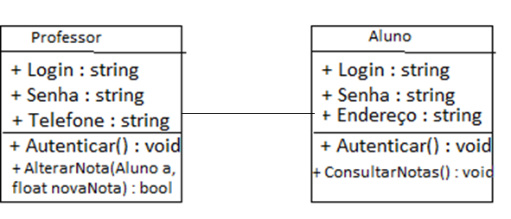
Exemplo (modelagem 1)
Um sistema de uma instituição de ensino permite a autenticação de professores e alunos, através de nome de usuário (login) e senha. O sistema armazena, dos professores, um telefone, para contato, e dos alunos, seu endereço, para o caso de envio de correspondência. Nesse sistema, apenas os professores podem alterar notas, sendo que os alunos podem apenas as consultar.

Slide 12
Exemplo (modelagem 1)
public class Professor
{
public string Login;
public string Senha;
public string Telefone;
public void Autenticar() { }
public bool AlterarNota(Aluno a, float novaNota) { return true; }
}
public class Aluno
{
public string Login;
public string Senha;
public string Endereço;
public void Autenticar() { }
public void ConsultarNotas() { }
}

Slide 13
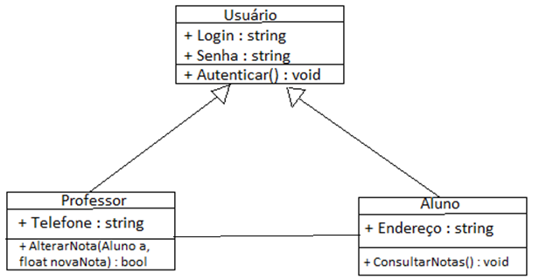
Exemplo (modelagem 2)
Um sistema de uma instituição de ensino permite a autenticação de professores e alunos, através de nome de usuário (login) e senha. O sistema armazena, dos professores, um telefone, para contato, e dos alunos, seus endereços, para o caso de envio de correspondência. Nesse sistema, apenas os professores podem alterar notas, sendo que os alunos podem apenas as consultar.

Slide 14
Exemplo (modelagem 2)
public class Usuário
{
public string Login;
public string Senha;
public void Autenticar() { }
}
public class Professor : Usuário
{
public string Telefone;
public bool AlterarNota(Aluno a, float novaNota) { return true; }
}
public class Aluno : Usuário
{
public string Endereço;
public void ConsultarNotas() { }
}

Slide 15
Encapsulamento
Modificadores de acesso
Indicam a visibilidade de um atributo/método/propriedade/etc.
Modificador | Descrição
public | Acessível por todo o código-fonte que tenha acesso
private | Acessível apenas pelo tipo onde foram definidos; (Padrão)
protected | Acessível apenas pelo tipo onde foram definidos e tipos derivados
internal | Acessível apenas dentro do mesmo assembly
protected internal | Acessível pelo tipo onde foram definidos e tipos derivados ou dentro do mesmo assembly

Slide 16
Modificador de acesso
protected
Diz que o método (ou atributo) é acessível pelo próprio objeto e pelos objetos das classes herdadas.
protected string Nome;
protected string RetornarNomeMaisculo()
{
return Nome.ToUpper();
}

Slide 17
Classes “Sealed”
Uma classe pode não ser especializada. Ou seja, não há como criar classes derivadas a partir dessa classe base;
Para indicar essa propriedade, utilizamos a palavra reservada sealed;
public sealed class ClasseFinal
{
}

Slide 18
Exemplo
No exemplo anterior, pode existir um usuário que não seja aluno ou professor?

Slide 19
Classes abstratas
São classes que não podem ser instanciadas;
Podem possuir atributos, métodos e propriedades;
Seus métodos podem ser abstratos ou não;
Declaração:
[modificador_acesso] abstract class <classe_derivada>
{
}

Slide 20
Classes abstratas
No exemplo anterior, se não existe um usuário que não seja aluno ou professor, podemos marcar a classe Usuário como abstrata: dessa forma, não é possível que um objeto seja instanciado como desta classe.
public abstract class Usuário
{
public string Login;
public string Senha;
public void Autenticar() { }
}

Slide 21
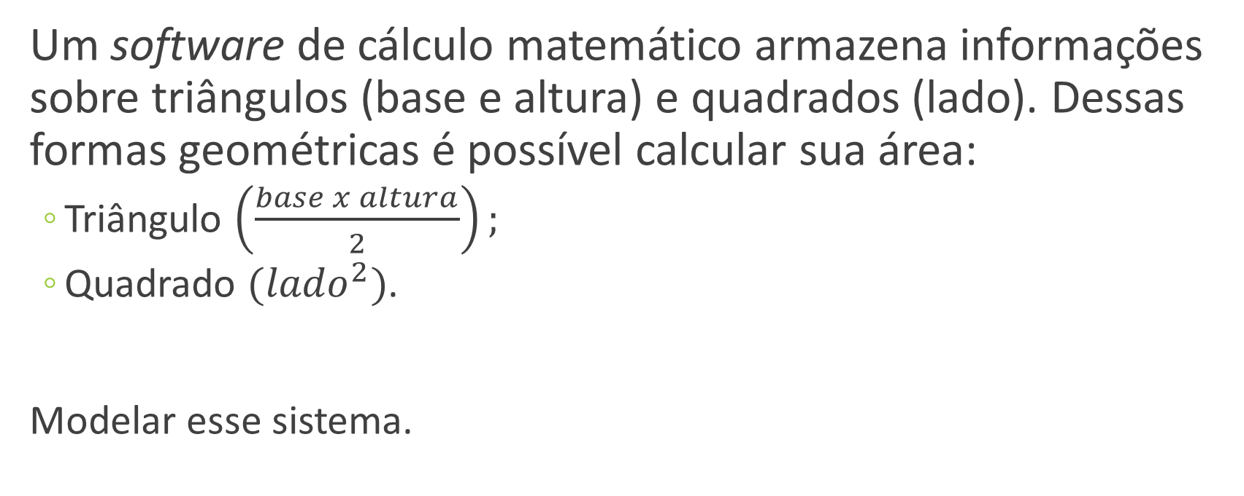
Exercício
Um software de cálculo matemático armazena informações sobre triângulos (base e altura) e quadrados (lado). Dessas formas geométricas é possível calcular sua área:
Triângulo $\left(\frac{base x altura}{2}\right);$
Quadrado $({lado}^{2})$.
Modelar esse sistema.

Slide 22
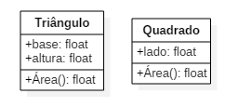
Solução inicial (modelagem simples)
Criação das classes Triângulo e Quadrado;

Slide 23
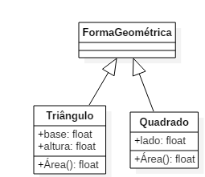
Solução 2 (herança)
Criação de uma superclasse chamada FormaGeométrica.
Como implementar o método Área na superclasse se a implementação depende do tipo do objeto?

Slide 24
Métodos abstratos
Não são implementados na classe base (são apenas declarados);
Porém, toda classe que derivar de uma classe base, deve obrigatoriamente implementar os seus métodos abstratos;
Dessa forma, apesar de classes derivadas da mesma classe base possuírem os mesmos métodos, suas implementações podem ser diferentes.

Slide 25
Métodos abstratos
Devem utilizar a palavra reservada override na sua declaração;
Devem ser declarados dentro de uma classe abstrata;
Escritos em itálico no diagrama de classes.

Slide 26
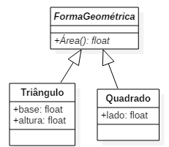
Solução Correta
public abstract class FormaGeométrica
{
public abstract float Área();
}
public class Triângulo : FormaGeométrica
{
public float Base, Altura;
public override float Área()
{
return (Base * Altura) / 2.0f;
}
}
public class Quadrado : FormaGeométrica
{
public float Lado;
public override float Área()
{
return Lado * Lado;
}
}

Slide 27
Exemplo
Um sistema de ordenação de valores exibe, automaticamente, um menu com os algoritmos que estão implementados nesse sistema. Os algoritmos podem ser de dois tipos: iterativos e recursivos. Algoritmos de ambos os tipos possuem um campo para armazenar seu nome e devem, obrigatoriamente, implementar um método chamado Ordenar, que recebe como parâmetro um vetor de objetos.
Modelar o sistema especificado.

Slide 28
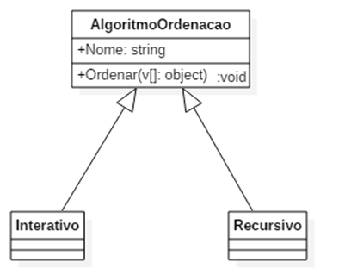
Solução

Slide 29
Exemplo
Um sistema de ordenação de valores exibe, automaticamente, um menu com os algoritmos que estão implementados nesse sistema. Os algoritmos podem ser de dois tipos: iterativos e recursivos. Algoritmos de ambos os tipos possuem um campo para armazenar seu nome e devem, obrigatoriamente, implementar um método chamado Ordenar, que recebe como parâmetro um vetor de objetos. Apenas algoritmos recursivos devem, obrigatoriamente, implementar um método chamado Dividir, que recebe um vetor de objetos e os índices inicial e final da divisão.
Modelar o sistema especificado.

Slide 30
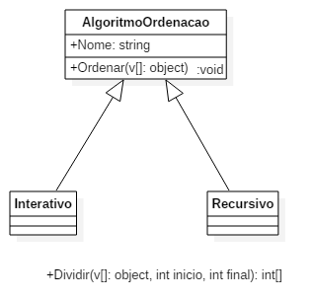
Solução inicial

Slide 31
Interfaces
Especificam operações que uma classe deve, obrigatoriamente, implementar;
Todos os métodos são declarados mas não são implementados;
Não se utiliza os modificadores de acesso (todos são públicos);
Não é necessário utilizar override na implementação da classe derivada.
Não permite a declaração de atributos;
Uma classe pode realizar várias interfaces.

Slide 32
Interfaces
Declaração:
Utilização (apenas realização de interface):
Utilização (com herança e realização de interface):
[modificador_acesso] interface <Nome_Interface>
{
}
[modificador_acesso] class <classe> : <interface>
{
}
[modificador_acesso] class <classe_derivada> : <classe_base>, <interface>
{
}

Slide 33
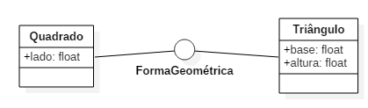
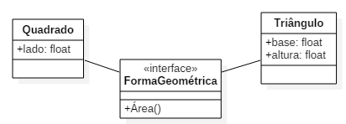
Exemplo

Slide 34
Exemplo
public interface FormaGeométrica
{
float Área();
}
public class Triângulo : FormaGeométrica
{
public float Base, Altura;
public float Área()
{
return (Base * Altura) / 2.0f;
}
}
public class Quadrado : FormaGeométrica
{
public float Lado;
public float Área()
{
return Lado * Lado;
}
}

Slide 35
Exemplo
Um sistema de ordenação de valores exibe, automaticamente, um menu com os algoritmos que estão implementados nesse sistema. Os algoritmos podem ser de dois tipos: interativos e recursivos. Algoritmos de ambos os tipos possuem um campo para armazenar seu nome e devem, obrigatoriamente, implementar um método chamado Ordenar, que recebe como parâmetro um vetor de objetos. Apenas algoritmos recursivos devem, obrigatoriamente, implementar um método chamado Dividir, que recebe um vetor de objetos e os índices inicial e final da divisão, retornando um vetor de objetos.
Modelar o sistema especificado.

Slide 36
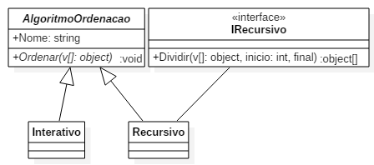
Solução correta

Slide 37
public abstract class AlgoritmoOrdenacao
{
public string Nome;
public abstract void Ordenar(object[] v);
}
public interface IRecursivo
{
object[] Dividir(object[] v, int inicio, int final);
}
public class Interativo : AlgoritmoOrdenacao
{
public override void Ordenar(object[] v)
{ /*todo*/ }
}
public class Recursivo : AlgoritmoOrdenacao, IRecursivo
{
public override void Ordenar(object[] v)
{ /*todo*/ }
public object[] Dividir(object[] v, int inicio, int final)
{
return null; //todo
}
}

Slide 38
Exemplo
O sistema de uma empresa de vendas online possui quatro tipos de usuários: Cliente, Atendente, Gerente e Administrador, todos possuindo nome de usuário e senha. O acesso ao sistema deve ser feito utilizando nome de usuário e senha, que deve ser confrontado com os valores armazenados no próprio sistema. No entanto, o login do administrador deve, ainda, verificar se nome de usuário termina com o caractere ‘X’: em caso positivo, o acesso é liberado, e em caso negativo, o acesso é negado. Modelar o sistema descrito anteriormente.

Slide 39
Métodos virtuais
São métodos que são implementados na classe base;
Permite que, caso seja necessário, a classe derivada realize sua própria implementação desse método.
Não é necessário realizar a implementação na classe derivada. Ela é feita apenas se for necessário (nesse caso, utilizar o modificador override).

Slide 40
Métodos virtuais
Sem implementação na classe derivada:
Com implementação na classe derivada:
public class ClasseBase
{
public virtual void MetodoVirtual()
{
}
}
public class ClasseDerivada : ClasseBase
{
}
public class ClasseBase
{
public virtual void MetodoVirtual()
{
}
}
public class ClasseDerivada : ClasseBase
{
public override void MetodoVirtual()
{
}
}

Slide 41
using System;
namespace ConsoleApp1
{
class Program
{
static void Main(string[] args)
{
Cliente c = new Cliente();
c.Login();
Admin a = new Admin();
a.Login();
new Gerente().Login();
Atendente at = new Atendente();
at.Login();
}
}
public abstract class Usuario
{
public string Nome;
public string Senha;
public virtual void Login()
{
Console.WriteLine("Eu sou um usuario");
}
}
public class Cliente : Usuario { }
public class Atendente : Usuario { }
public class Gerente : Usuario { }
public class Admin : Usuario
{
public override void Login()
{
Console.WriteLine("Eu sou o admin");
}
}
}

Slide 42
Exercício
Criar as classes, em C#, para um sistema que armazena informações de diferentes automóveis, como placa, modelo, ano de fabricação, ano de modelo e valor atual. Em relação ao combustível utilizado, um automóvel pode utilizar exclusivamente gasolina, exclusivamente etanol, ou ambos. Carros que utilizam exclusivamente etanol possuem, no estado de SP, alíquota do IPVA em 3% do seu valor, enquanto para os demais, o valor da alíquota é de 4%. Criar um método para calcular o IPVA devido de cada automóvel. Criar classes diferentes para os automóveis de acordo com o tipo de combustível que utilizam.

